Slide 1
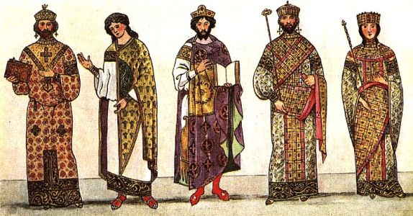
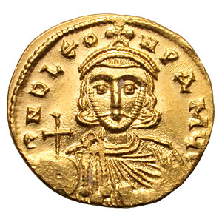
ΒΥΖΑΝΤΙΝΗ
ΟΙΚΟΝΟΜΙΑ και ΚΟΙΝΩΝΙΑ
(9^{ος} – 11^{ος} αι. μ.Χ.)

Slide 2

Οι δημογραφικές εξελίξεις και η αγροτική παραγωγή
Αρχές 9^{ου} αι. αύξηση αγροτικής παραγωγής
Επέκταση μεγάλης γαιοκτησίας
Αύξηση αγροτικής φορολογίας
Μετανάστευση αγροτικού πληθυσμού
Υποχώρηση επιδημιών
Ακώλυτη φυσική αύξηση αστικού πληθυσμού
Δημογραφική ανάκαμψη στις πόλεις

Slide 3
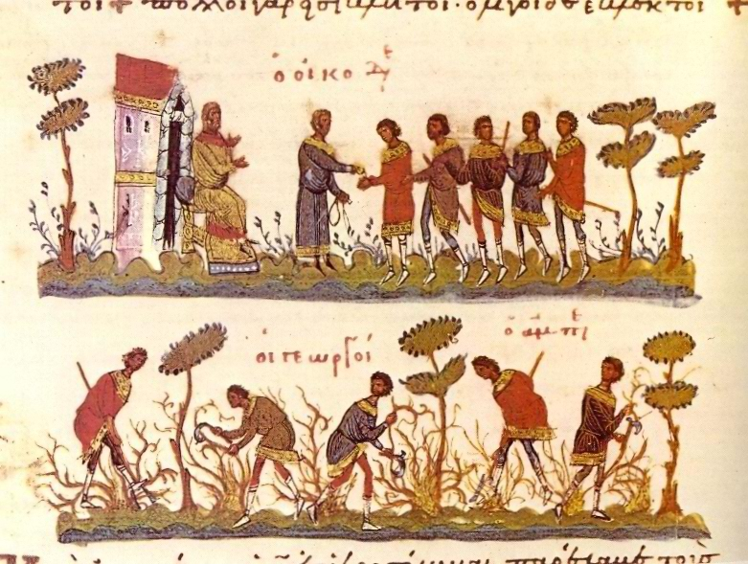
Βυζαντινοί γεωργοί

Slide 4
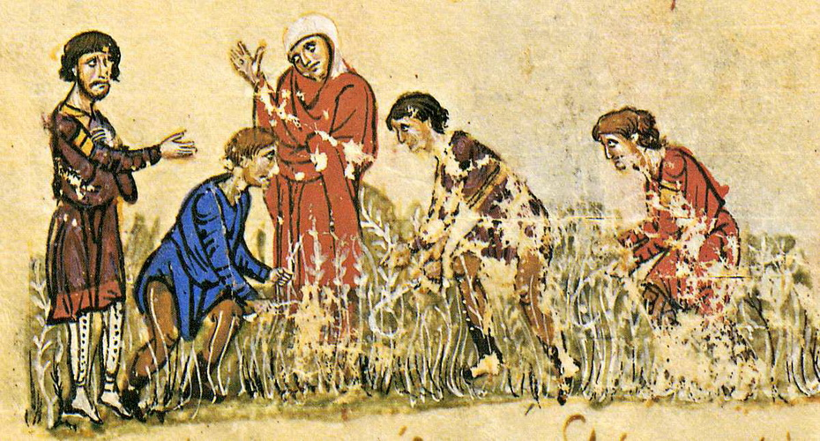
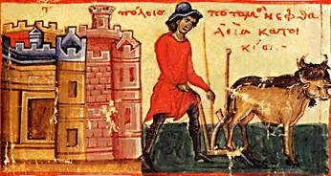

Slide 5
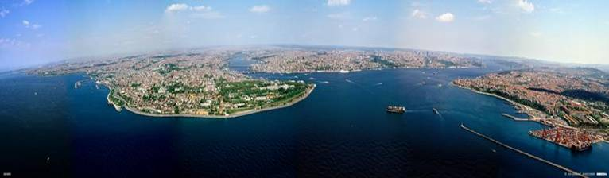
Το εμπόριο και η βιοτεχνία
Ανάμεσα στα εμπορικά κέντρα ξεχωρίζει η Κωνσταντινούπολη.
Άλλα σημαντικά κέντρα είναι η Χερσώνα, η Νικομήδεια, οι Σάρδεις, το Δυρράχιο, η Θήβα, η Αθήνα, η Κόρινθος και η Σπάρτη.

Slide 6
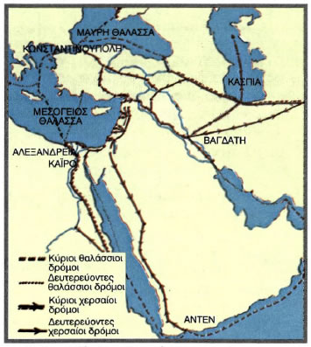
Εμπορικοί δρόμοι συνδέουν Μεσόγειο με Ανατολή

Slide 7
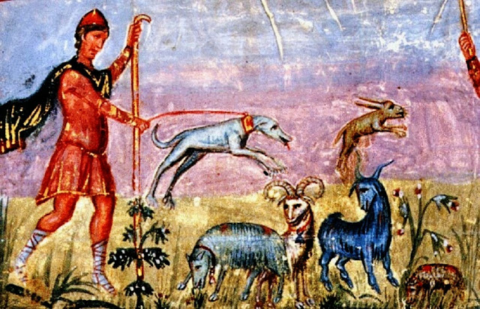
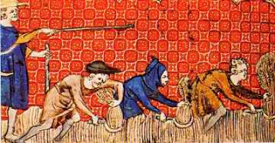
Σκηνές αγροτικής ζωής

Slide 8
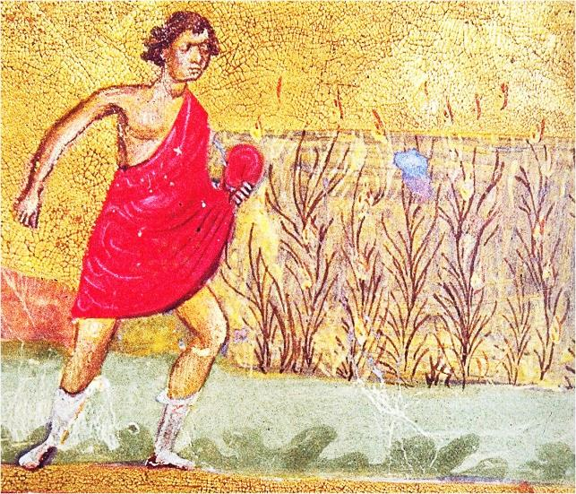
Αγρότης

Slide 9
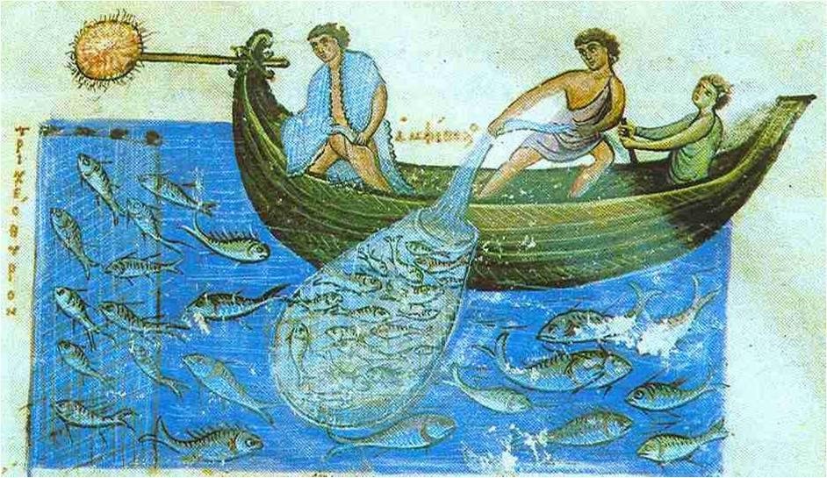
Ψαράδες

Slide 10

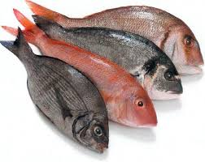
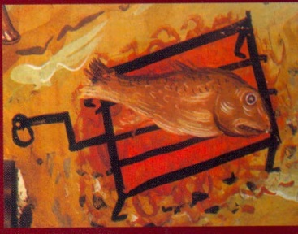
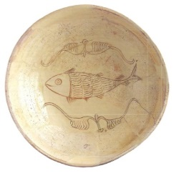
Οι ιχθυοπράτες
1. Οι ιχθυοπράτες να διαμένουν στις μεγάλες καμάρες της πόλης πουλώντας τα ψάρια που έπιασαν φρέσκα. Κάθε καμάρα να έχει έναν επιστάτη, για να επιβλέπει πώς έγινε η αγορά στην άκρη της θάλασσας και πώς γίνεται η εκποίηση των ψαριών. Για τις υπηρεσίες του να κερδίζει ένα μιλιαρήσιον για κάθε χρυσό νόμισμα.
2. Δεν επιτρέπεται στους πωλητές να παστώνουν ή να πωλούν τα ψάρια στους ξένους, που ακολούθως τα μεταφέρουν στο εξωτερικό. Μόνο τα περισσευούμενα επιτρέπεται να παστωθούν για να μη χαλάσουν.
3. Οι επιστάτες των ιχθυοπρατών πρέπει να έρχονται κάθε πρωί στον έπαρχο και να αναφέρουν πόσα λευκά ψάρια έπιασαν τη νύχτα, για να πωλούν τα ψάρια στους κατοίκους σύμφωνα με τους ορισμούς του. Όσοι τολμούν να ενεργούν αντίθετα στις διατάξεις να εκδιώκονται από το σύστημα, αφού δαρθούν και κουρευτούν.
Επαρχικόν Βιβλίον

Slide 11
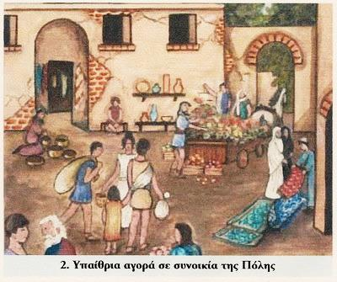
Υπαίθρια αγορά σε συνοικία της Πόλης

Slide 12
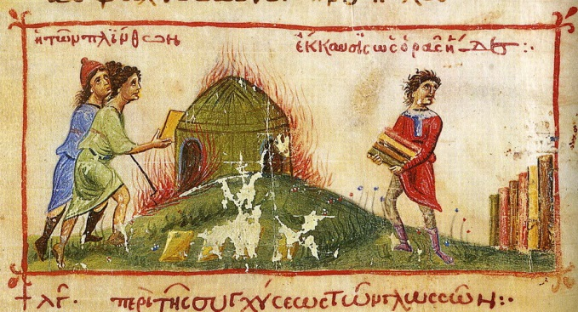
Ψήσιμο πλίνθων

Slide 13
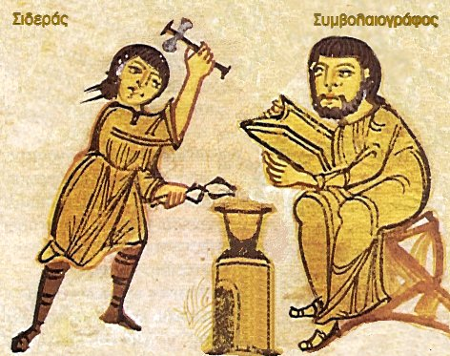
Βιοτεχνικές δραστηριότητες → ύπαιθρο
Για στοιχειώδεις ανάγκες αγροτών
π.χ. Σιδηρουργεία

Slide 14
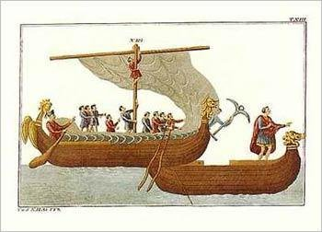
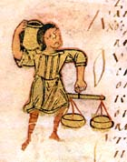
Τα αστικά επαγγέλματα
Μεταξύ 10^{ου} και 11^{ου} αι. αυξάνεται ο αριθμός αυτών που ασχολούνται με το εμπόριο και τη βιοτεχνία.
Χειρώνακτες (μεταφορείς, αγωγιάτες, ναυτικοί, λιμενεργάτες) → εργάζονται σε πόλεις + λιμάνια

Slide 15
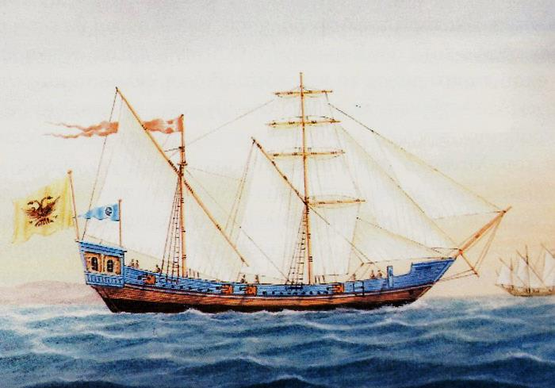
Βυζαντινό πλοίο

Slide 16
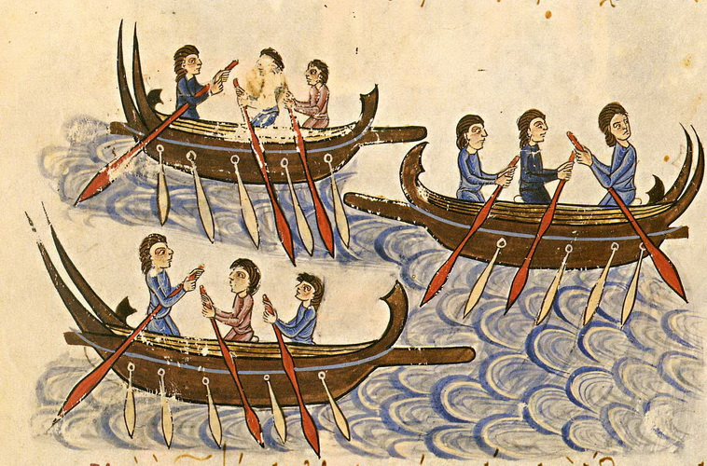

Slide 17
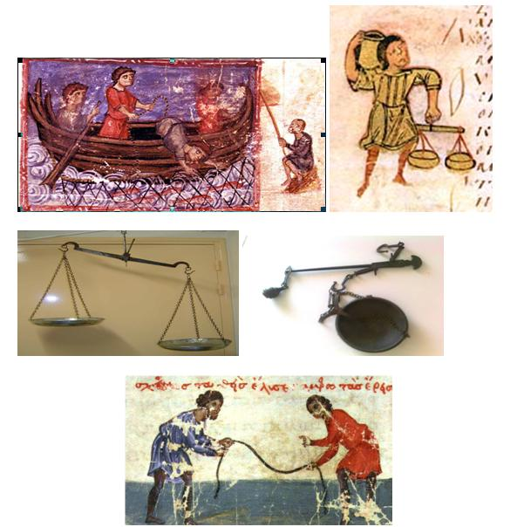
Συντεχνίες → Συστήματα
Η λειτουργία των συντεχνιών διέπεται από αυστηρούς κανόνες
Επαρχικόν Βίβλίον
Το εποπτεύει ο Έπαρχος της πόλης (διοικητής)

Slide 18
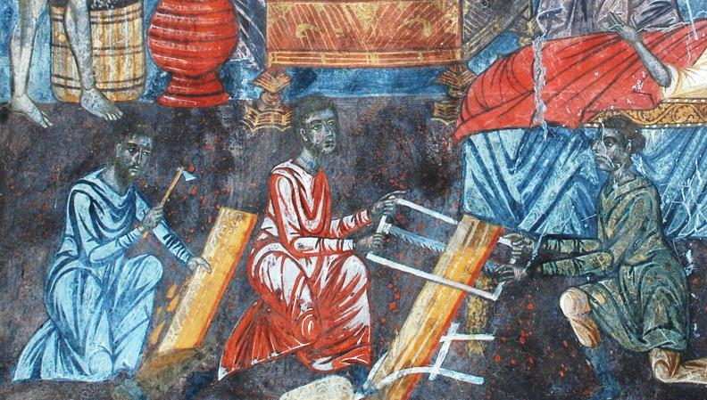
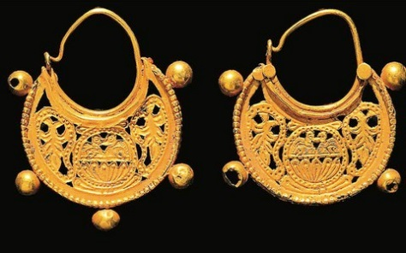
Γνωρίζουμε από κείμενα ότι υπήρχε μια μεγάλη ποικιλία τεχνιτών κατεργασίας του μετάλλου, όπως σιδεράδες, χαλκωματάδες, κλειδοποιοί, πετταλάριοι (πεταλωτήδες), καρφαρείων (κατασκευαστές καρφιών), μαχαιροποιοί (κατασκευαστές μαχαιριών), κατηνάριοι (κατασκευαστές αλυσίδων) και, βεβαίως, χρυσοχόοι.
Οι ανασκαφικές έρευνες σε μεσοβυζαντινούς οικισμούς, όπως η Ρεντίνα, έφερε στο φως ισχνά κατάλοιπα σιδηρουργείων, η παραγωγή των οποίων δεν φαίνεται να ξεπερνούσε τα όρια της οικοτεχνίας.

Slide 19
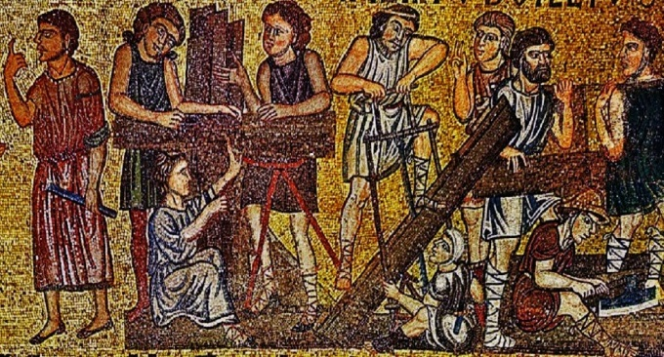
Ξυλουργοί

Slide 20
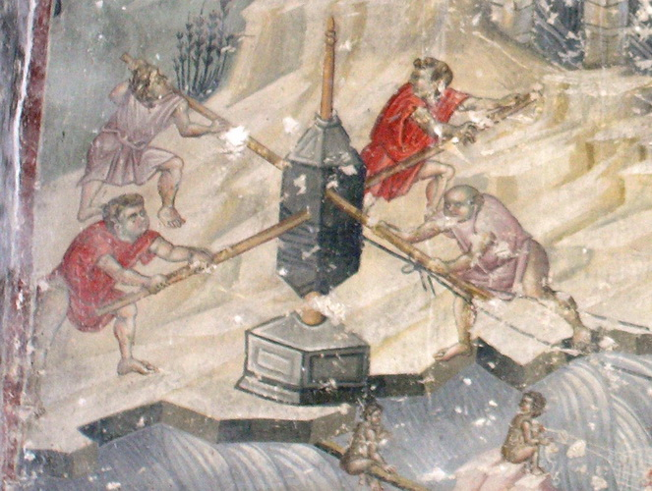
Αναπαράσταση μηχανισμού ανέλκυσης

Slide 21
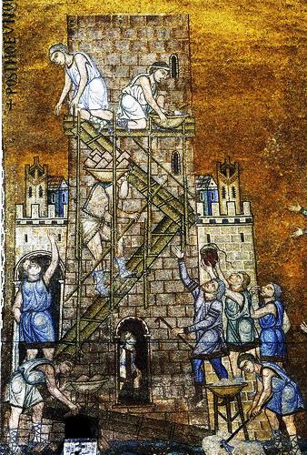
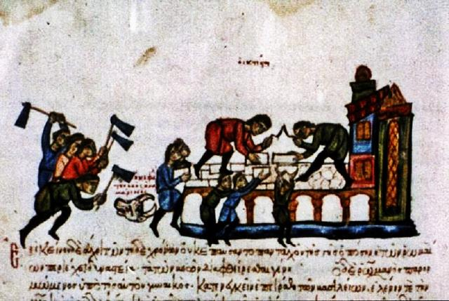
Κτίστες

Slide 22

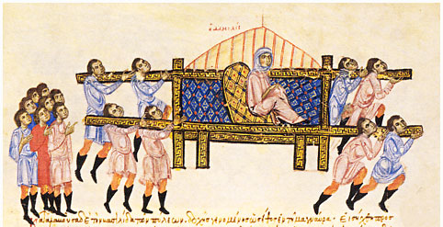
Η ΚΟΙΝΩΝΙΑ
α. Η ανώτερη αριστοκρατία
Αριστοκρατία της γης
Αριστοκρατία των αξιωμάτων
Συνδέονται με επιγαμίες

Slide 23
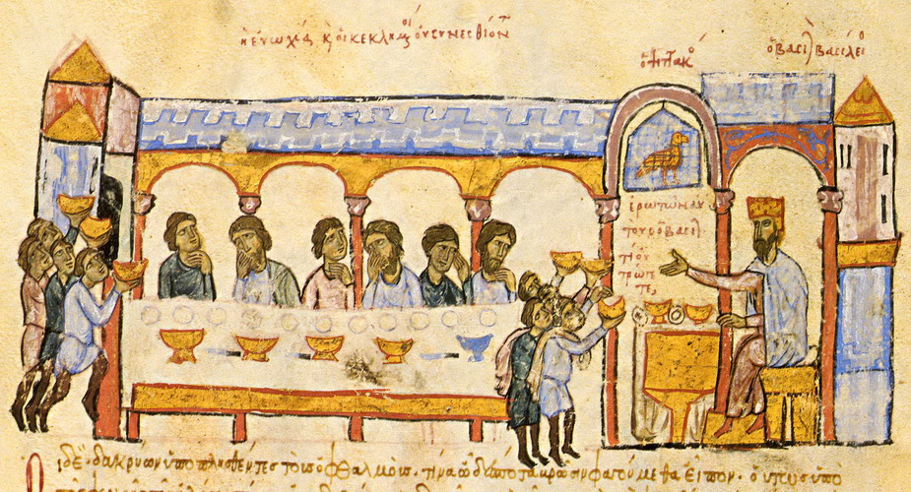
Δεσπόζουν οι … βασιλικοί
Μονοπωλούν → στρατιωτικά + πολιτικά αξιώματα!
Αναπαράσταση βυζαντινού παλατιού

Slide 24
Στον αγροτικό κόσμο → δυνατοί
Καταπιέζουν τους φτωχούς → τους προσφέρουν την «προστασία» τους, θέλουν να τους φάνε τα χωράφια και τους αναγκάζουν να δουλεύουν κάτω από άθλιες συνθήκες
Έχουν έσοδα από κτήματα ΚΑΙ μισθούς από το κράτος
Ζουν χλιδάτη ζωή
Είναι απρόθυμοι να βελτιώσουν τις αγροτικές εγκαταστάσεις
→ αποτέλεσμα αρνητικό για το κράτος:
η αγροτική παραγωγή να μένει στάσιμη.
Συγκρούονται συχνά με την κεντρική εξουσία!
Επαναστάσεις ενάντια στο θρόνο!

Slide 25
Ένας μικρασιάτης μεγαλογαιοκτήμονας
Ο Φιλάρετος, γιος του Γεωργίου από την Παφλαγονία συγκαταλεγόταν στους ευγενείς του Πόντου και της Γαλατίας. Ήταν ζάμπλουτος και κατείχε πολλά κοπάδια:
εξακόσια βόδια,
εκατό ζευγάρια βοδιών για όργωμα,
οχτακόσια άλογα που έβοσκαν στα λιβάδια του,
ογδόντα άλογα και μουλάρια που χρησίμευαν για μεταφορές,
δώδεκα χιλιάδες πρόβατα.
Ήταν επίσης ιδιοκτήτης σαράντα οκτώ εκτεταμένων αγροκτημάτων (προάστεια) που είχαν καθορισμένα όρια, ήταν ωραία και πολύ μεγάλης αξίας, καθώς από τα υψώματα που βρίσκονταν απέναντι από αυτά ανέβλυζε κάθε φορά μια πηγή που μπορούσε να αρδεύσει βαθιά τα χωράφια που χρειάζονταν πότισμα διέθετε, επίσης, πολλούς υπηρέτες και πάρα πολλά πλούτη.
Βίος αγίου Φιλαρέτου του Ελεήμονος (τέλη 8ου αι.), έκδ.
Μ.-Η. Fourmy - M. Leroy, Byzantion 9 (1934) 113-115.

Slide 26
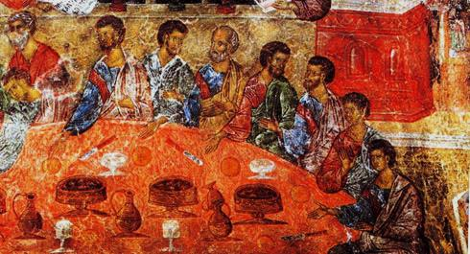
Βυζαντινά «τραπεζώματα»

Slide 27
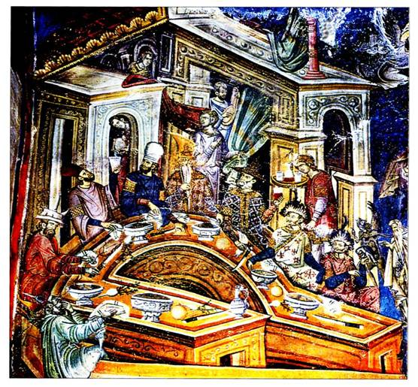

Slide 28
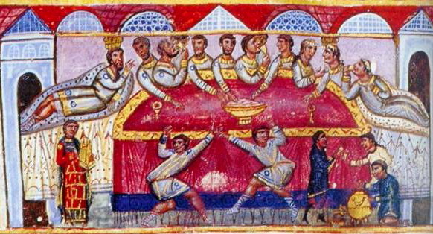

Slide 29
Ο μεγαλογαιοκτήμονας Φιλάρετος παραθέτει γεύμα στους βασιλικούς (τέλη 8ου αι.)
Αφού ετοιμάστηκε το τραπέζι, μπήκαν οι βασιλικοί (δηλαδή οι αυτοκρατορικοί απεσταλμένοι) και αντίκρισαν ένα ωραιότατο μεγάλο τρίκλινο (πολυτελής αίθουσα για επίσημα δείπνα). Στο κέντρο έστεκε ένα αρχαίο τραπέζι, από ελεφαντόδοντο με χρυσή επένδυση, στρογγυλόσχημο και υπερβολικά μεγάλο, που χωρούσε τριάντα έξι άνδρες. Πάνω σ' αυτό είδαν σερβιρισμένα φαγητά που ταίριαζαν σε αυτοκράτορες. Εκεί είδαν και το σεβάσμιο άνδρα με το όμορφο παράστημα (το Φιλάρετο) και ευχαριστήθηκαν πάρα πολύ.
Βίος αγίου Φιλαρέτου του Ελεήμονος, έκδ. M.- H. Fourmy - Μ. Leroy, Byzantion 9 (1934) 137-138.

Slide 30
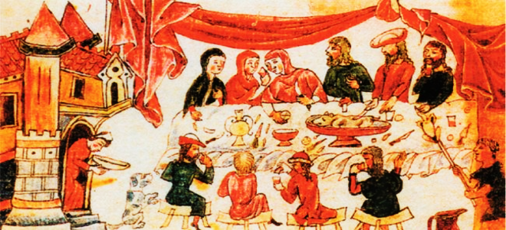
Δείπνο πλουσίων

Slide 31

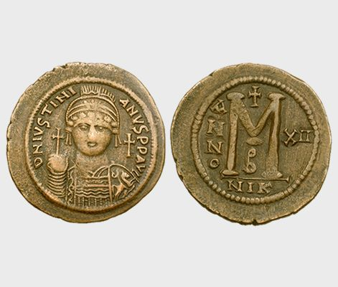

β. Η μεσαία τάξη
Εμποροβιοτέχνες
→ μακρινά ταξίδια στην Ανατολή
→ μεγάλα κέρδη
→ αύξηση νομισματικής κυκλοφορίας
→ ευημερία Βυζαντίου!
Η τάξη των επιχειρηματιών τον 11^{ο} αι.
συμμετέχει στην πολιτική ζωή του τόπου.

Slide 32
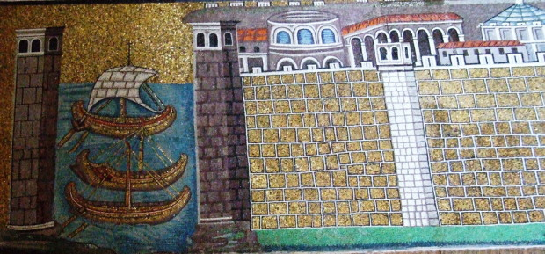
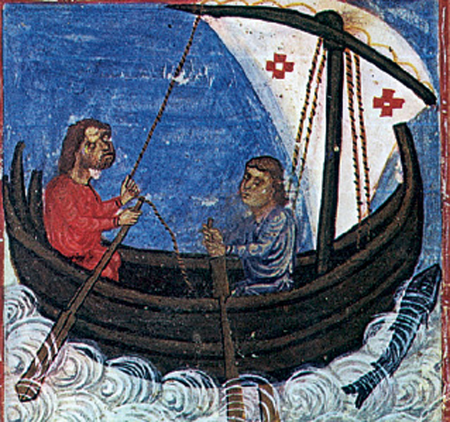
Αναπαράσταση λιμανιού,
Αγ. Απολλινάριος Ραβέννα

Slide 33
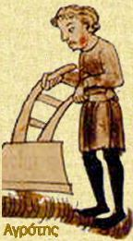

γ. Η κοινωνία του χωρίου
Χωρίον → δεσπόζει ο ιερέας
Τη δύναμη έχουν οι δυνατοί → ζουν απόμερα από το χωριό + καταπιέζουν φτωχούς
Οι μικροκαλλιεργητές → φορτωμένοι με φόρους → παραχωρούν τα χωράφια στους δυνατούς και γίνονται:
Πάροικοι
→ Δουλο-πάροικοι
Ο φόρος των γεωργών που εγκατέλειπαν τη γη επιβάρυνε τους γείτονες → έτσι έφευγαν κι αυτοί.

Slide 34
Η αναχώρηση ενός φτωχού γεωργού
Κάποιου φτωχού γεωργού, την ώρα που όργωνε το χωράφι του, ξαφνικά το βόδι έπεσε στη γη και ψόφησε. Μην μπορώντας να υποφέρει τη ζημιά, άρχισε να κλαίει και να χτυπιέται από τη μεγάλη του λύπη, παραπονούμενος στο Θεό:
«Κύριε, δεν είχα άλλο βιος ποτέ μου παρά μόνο αυτό το ζευγάρι. Τώρα πώς θα θρέψω τη γυναίκα μου και τα εννιά παιδάκια μου; Πώς θα πληρώσω τους φόρους στον αυτοκράτορα; Πώς θα ξεπληρώσω τα δάνειά μου;
Ξέρεις, Κύριέ μου, ότι το βόδι που ψόφησε ήταν χρεωμένο και δεν ξέρω τι να κάνω; Θα εγκαταλείψω λοιπόν το σπίτι μου και θα δραπετεύσω σε χώρα μακρινή, πριν το μάθουν οι χρεοφειλέτες μου και πέσουν επάνω μου σαν άγρια θηρία».
Βίος αγίου Φιλαρέτου

Slide 35
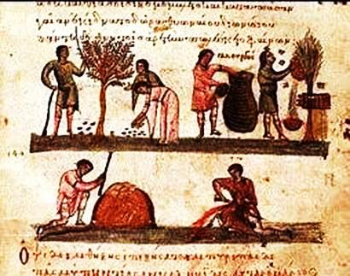
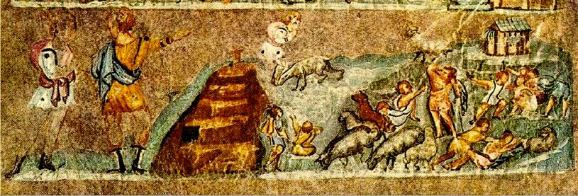

Slide 36
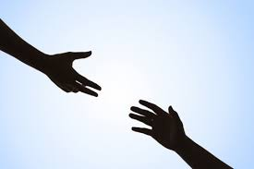
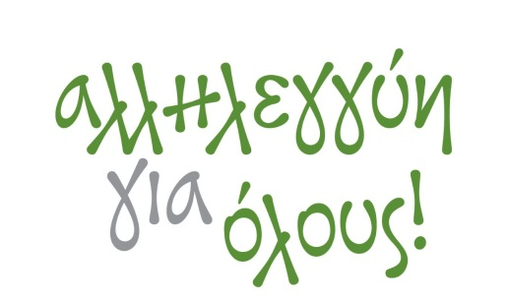

Το «ἀλληλέγγυον»
... έβγαλε διαταγή (ο Βασίλειος Β΄) οι εισφορές των φτωχών που είχαν καταστραφεί να πληρώνονται από τους δυνατούς.
Ονομάστηκε δε η τέτοιου είδους είσπραξη «αλληλέγγυον».
Όταν δε ο πατριάρχης και πολλοί από τους αρχιερείς και από τους ασκητές όχι λίγοι τον παρακάλεσαν να σταματήσει αυτό το παράλογο βάρος, ο βασιλιάς δεν υπάκουσε...
Ιωάννης Σκυλίτζης, «Σύνοψις Ιστοριών», Ιστορία Ρωμαϊκή και Βυζαντινή, Β΄ Γυμνασίου, ΟΕΔΒ,
Αθήνα 2002, σελ. 248

Slide 37
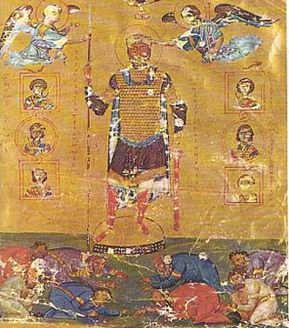
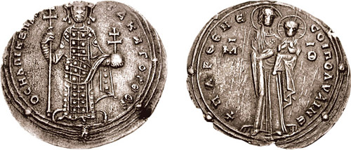
ΝΟΜΟΘΕΣΙΑ ΓΙΑ ΤΗΝ ΠΡΟΣΤΑΣΙΑ ΤΩΝ ΕΛΕΥΘΕΡΩΝ ΜΙΚΡΟΪΔΙΟΚΤΗΤΩΝ ΓΗΣ:
«ΑΛΛΗΛΕΓΓΥΟΝ» (996) : Οι εύποροι γείτονες υποχρεώνονται να πληρώνουν τους φόρους των φτωχών αγροτών της ‘κοινότητας χωρίου’.
Καταργήθηκε επί αυτοκράτορα Ρωμανού Γ΄ (1028-1034).
ΒΑΣΙΛΕΙΟΣ Β΄ (976 – 1025)

Slide 38
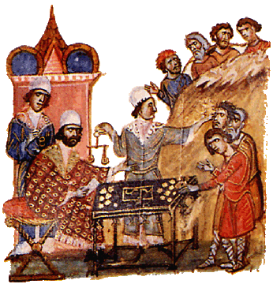
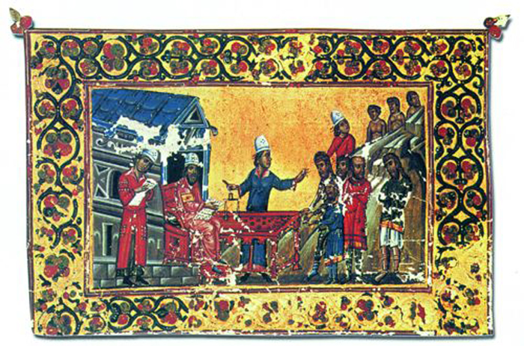
Είσπραξη φόρων

Slide 39
Νομοθεσία της Δυναστείας των Μακεδόνων
Με τον όρο νομοθεσία της Δυναστείας των Μακεδόνων εννοείται μια σειρά νόμων με τους οποίους οι αυτοκράτορες της Δυναστείας των Μακεδόνων αναθεώρησαν τη νομοθεσία της εποχής τους. Έτσι εξέδωσαν νόμους προσαρμοσμένους στις οικονομικές και κοινωνικές συνθήκες της εποχής τους.
Επιδιώξεις της νομοθεσίας
Νόμοι
Πρόχειρος Νόμος
Ήταν απάνθισμα νόμων ή μεμονωμένοι νόμοι και αντικατέστησαν την Εκλογή (Δυναστεία Ισαύρων).
Επαναγωγή
Ήταν εισαγωγή στον Πρόχειρο Νόμο και καθόριζε με ακρίβεια τις αρμοδιότητες του αυτοκράτορα και του Πατριάρχη.
Βασιλικά
Ήταν συλλογή νόμων και αντλεί κυρίως από τις νομικές συλλογές του Ιουστινιανού.
Νεαραί Ήταν νόμοι που απέβλεπαν στον περιορισμό της μεγάλης ιδιοκτησίας.

Slide 40
Επαρχικόν Βιβλίον
Περιλάμβανε διατάξεις που ρύθμιζαν τη λειτουργία των συντεχνιών, εμπορικά σωματεία των εμπόρων και των βιοτεχνών της Κωνσταντινούπολης.
Επιδιώξεις της νομοθεσίας
Σκοπός της νομοθεσίας αυτής ήταν να κάνουν πιο εύρυθμη τη λειτουργία της διοίκησης και να λύσουν τα επείγοντα κοινωνικά προβλήματα. Πρακτικά, οι Μακεδόνες αυτοκράτορες προσπάθησαν, αλλού με μεγαλύτερο και αλλού με μικρότερο βαθμό επιτυχίας:
Να προτιμούνται ως αγοραστές οι γείτονες και οι συγγενείς όταν πουλιέται ένα κομμάτι γης.
Οι δυνατοί να είναι υποχρεωμένοι να επιστρέψουν στους φτωχούς ιδιοκτήτες τα κτήματά τους χωρίς αποζημίωση
Οι δυνατοί να πληρώνουν τους φόρους των φτωχών (αλληλέγγυον, 1002)
Να περιοριστεί η δύναμη της Εκκλησίας
Να αποτραπεί η πώληση και η αγορά των στρατιωτοπίων και των στρατιωτικών κτημάτων

Slide 41

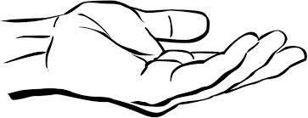
Δυνατοί και Πάροικοι
Πλούσιοι
Καταπιέζουν φτωχούς
Δεν ασχολούνται με τα χτήματα
Φτωχοί
Δουλεύουν κάτω από άθλιες συνθήκες
Καλλιεργούν τα κτήματα των πλουσίων

Slide 42
Θέματα για συζήτηση
Πώς συνδέεται η βελτίωση της οικονομικής θέσης των πολιτών με τη συμμετοχή τους στην εξουσία κατά τη διάρκεια του 10ου-11ου αι.; Σας θυμίζει μια αντίστοιχη εξέλιξη στην αρχαιότητα; Ποια ήταν αυτή και σε ποια μορφή πολιτεύματος οδήγησε;
Στην ενότητά μας μνημονεύεται ο αυτοκράτορας Μιχαήλ ο Ε΄ ο Καλαφάτης. Να αναζητήσετε τη σημασία της προσωνυμίας του σε ένα λεξικό. Τι μαρτυρεί για τα κριτήρια ανάρρησης των Βυζαντινών στο θρόνο;
Αφού διαβάσετε το απόσπασμα από το Βίο του Αγίου Φιλαρέτου να απαντήσετε στα ερωτήματα:
Με ποια μέσα γινόταν η καλλιέργεια της γης και τι σήμαινε για το γεωργό η απώλειά τους;

Slide 43
Ποιες οικονομικές υποχρεώσεις είχε ένας φτωχός μικροϊδιοκτήτης γης;
Ποιους κινδύνους αντιμετώπιζε από την αδυναμία τακτοποίησής τους και που τον οδηγούσε αυτή;
Να δώσετε το περιεχόμενο των όρων: βασιλικοί, δυνατοί, προστασία, βυζαντινόν χωρίον, πάροικοι, αλληλέγγυον.
Γιατί συνέφερε στο βυζαντινό κράτος η διάσωση της μικρής ιδιοκτησίας, όπως φαίνεται και από τη Νεαρά του 935 που παρατίθεται στο βιβλίο;
Ποια ήταν η σκοπιμότητα της θεσμοθέτησης του αλληλέγγυου από τη βυζαντινή αυτοκρατορία;

Slide 44
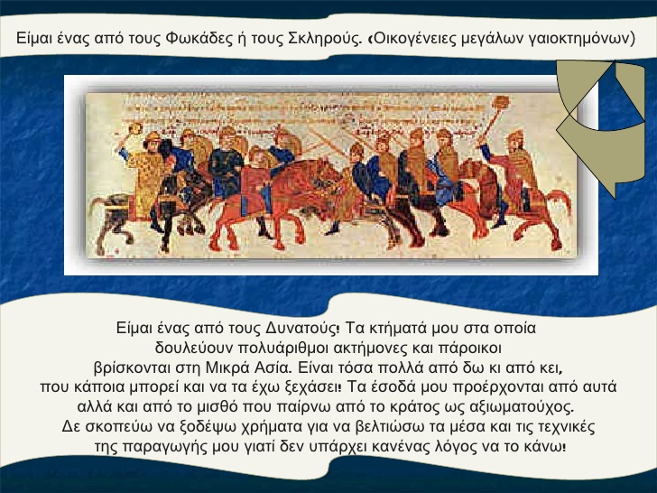

Slide 45
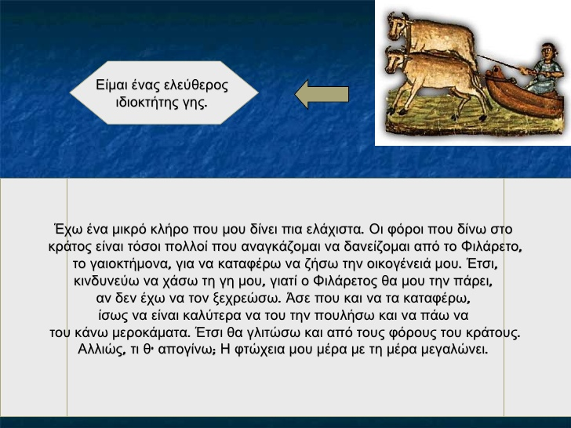

Slide 46
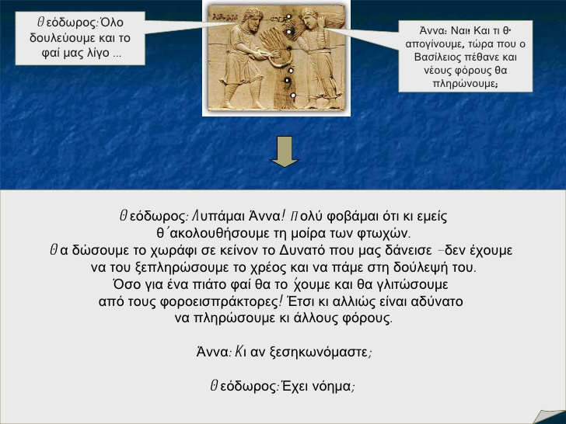

Slide 47


Slide 48

Τι μπορεί να σκέφτεται μία βυζαντινή κυρία – μεγάλη γαιοκτήμων
στης οποίας τα κτήματα δουλεύουν τόσοι πολλοί και έχει τεράστια ιδιοκτησία;

Slide 49

Τι μπορεί να φοβάται ένας ελεύθερος γεωργός που δεν μπορεί να τα βγάλει πέρα;

Slide 50

Τι μπορεί να σκεφτόταν ένας ελεύθερος γεωργός την ώρα της πληρωμής του φόρου;

Slide 51


Slide 52

Τι μπορεί να φοβάται ένας στρατιώτης που πια δεν μπορεί να πληρώνει κι αυτός τους φόρους του;

Slide 53


Slide 54
Διοίκηση και νομοθεσία
Ο αριθμός των θεμάτων αυξάνεται σημαντικά στις αρχές του 10^{ου} αι. μ.Χ.
Ιδρύονται νέες υπηρεσίες με νέα αξιώματα
Η γραφειοκρατία φθάνει στο απόγειό της.
Επικρατεί απόλυτος συγκεντρωτισμός
(όλα κατευθύνονται από τη βούληση του αυτοκράτορα)

Slide 55
Τι ήταν τα Θέματα στο Βυζάντιο;
Τα Θέματα ήταν μεγάλες διοικητικές περιφέρειες στις οποίες χωρίστηκε η αυτοκρατορία.
Δημιουργήθηκαν αρχικά από τη δυναστεία του Ηράκλειου.
Διοικητής του Θέματος ήταν ένας στρατηγός, ο οποίος ασκούσε και στρατιωτικά και διοικητικά καθήκοντα.
Σε αυτόν υπάγονταν ο πρωτονοτάριος του θέματος (ο πολιτικός διοικητής), ο πραίτωρ του θέματος (ο δικαστής) και ο χαρτουλάριος του θέματος (ο στρατολόγος του θέματος).
Ο στρατηγός δεν είχε απεριόριστη εξουσία, καθώς οι υφιστάμενοί του μπορούσαν να απευθύνονται άμεσα στον αυτοκράτορα για ένα ζήτημα που αφορούσε το Θέμα τους.
Κατά περιόδους ο αριθμός των Θεμάτων μεταβαλλόταν, ανάλογα με τις ανάγκες και τις εδαφικές απώλειες ή προσαρτήσεις.
Οι επόμενοι χάρτες παρουσιάζουν τα Θέματα σε τρεις περιόδους:
τον 7^{ο} , τον 10^{ο} και τον 11^{ο} αιώνα.

Slide 56

Τα θέματα του Βυζαντίου τον 7ο αι. μ.Χ.

Slide 57

Τα θέματα του Βυζαντίου τον 10^{ο} αι. μ.Χ.

Slide 58

Τα θέματα του Βυζαντίου τον 11^{ο} αι. μ.Χ.

Slide 59

Ο αυτοκράτορας
ο εκλεκτός του Θεού,
προστατευόμενος της Θείας Πρόνοιας,
κεφαλή διοίκησης,
αρχηγός στρατού
ανώτατος δικαστής
μοναδικός νομοθέτης
προστάτης της Εκκλησίας, φύλακας Ορθοδοξίας
Περιορίζεται από:
την ηθική και στοιχεία παράδοσης
Δεσμεύεται από ισχύοντες νόμους
(τους οποίους όμως μπορεί να καταργήσει με νέους)

Slide 60
Χαρακτήρας, σκοποί και υποχρεώσεις της αυτοκρατορικής εξουσίας
Ο αυτοκράτορας είναι η νόμιμη εξουσία και το κοινό αγαθό όλων των πολιτών. Δεν τιμωρεί από αντιπάθεια ούτε ευεργετεί από προσωποληψία, αλλά, όπως ένας αγωνοθέτης, απονέμει βραβεία.
Ο αυτοκράτορας αποβλέπει με την αρετή του στο να διατηρεί και να διαφυλάσσει τα αγαθά, να ανακτά με την άγρυπνη δράση του τα χαμένα και να κατακτά με τον ζήλο, με τη φροντίδα και τις δίκαιες νίκες του τα αγαθά που λείπουν.
Ο αυτοκράτορας τηρεί και απαιτεί να εφαρμόζονται όσα είναι γραμμένα στη Θεία Γραφή, όσα δογμάτισαν οι επτά άγιες οικουμενικές σύνοδοι και όσα προβλέπουν οι ισχύοντες ρωμαϊκοί νόμοι.
Πού φαίνεται η επεκτατική διάθεση των Βυζαντινών;

Slide 61

Με τους Μακεδόνες βασιλείς
εμπεδώνεται ένα αίσθημα δυναστικής σταθερότητας
Ακόμη και οι ευκλεείς σφετεριστές ή κηδεμόνες αυτοκράτορες…
υιοθετούν τίτλους,
όπως:
βασιλεοπάτωρ
καίσαρ
συμβασιλεύς

Slide 62


Σχέσεις Κράτους - Εκκλησίας
Το κράτος επωφελούμενο από την ΕΙΚΟΝΟΜΑΧΙΑ υπέταξε τη Βυζαντινή Εκκλησία και οι πατριάρχες μεταβλήθηκαν σε όργανα των εκάστοτε αυτοκρατόρων.

Slide 63

Αρκετοί Πατριάρχες καθαιρέθηκαν (Φώτιος, Ιγνάτιος)
Δύο φορές Πατριάρχης έγινε μέλος της αυτοκρατορικής οικογένειας
Μόνο το β΄ μισό του 10^{ου} αι. ο πατριάρχης Πολύευκτος έγινε ισχυρός και επηρέαζε και τον ίδιο τον αυτοκράτορα.
Η Εκκλησιαστική Σύνοδος είχε τον πρώτο λόγο σε εκκλησιαστικά και δογματικά θέματα.

